Slide 1
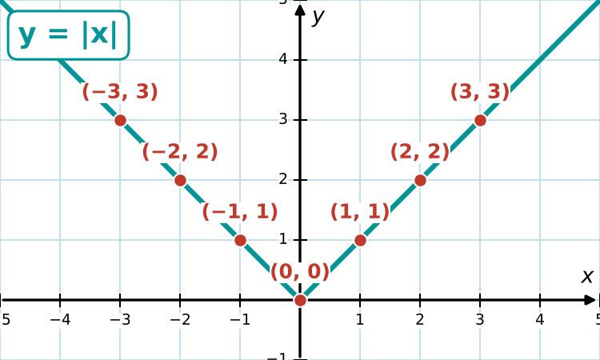
MATEMÁTICA · 1ª SÉRIE
Função Modular
Construção e análise de gráficos
Do módulo de um número ao deslocamento do gráfico.
Notes:
Abertura. Pergunte: alguém sabe o que significa o módulo de um número? Deixe responderem antes de passar.

Slide 2
Roteiro da aula
1
O que é módulo
2
O gráfico de y = |x|
3
Funções de 1º e 2º grau
distância até o zero
o “V” ponto a ponto
relembrando os gráficos
4
O ato de rebater
5
Somando e subtraindo
6
Praticando
o que o módulo faz no gráfico
fora e dentro do módulo
questões no estilo Edros

Slide 3
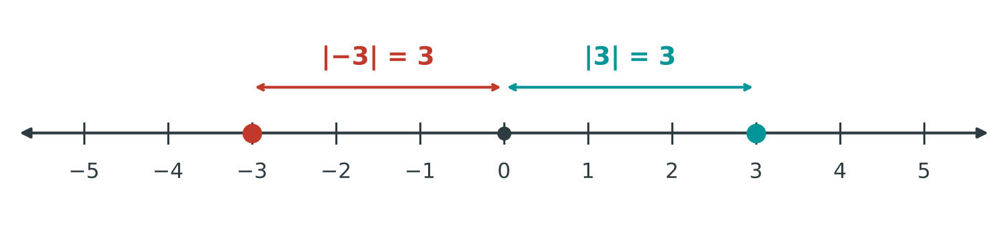
O que é o módulo de um número?
O módulo (ou valor absoluto) de um número é a sua distância até o zero na reta numérica.
Definição
|x| = x, se x ≥ 0
|x| = −x, se x < 0
Por que −x?
Se x é negativo, −x é positivo.
Ex.: |−3| = −(−3) = 3.
Distância nunca é negativa: |x| ≥ 0.
Notes:
Ponto-chave: módulo = distância. Por isso |−3| = |3| = 3. A definição por partes é só a forma algébrica dessa ideia; o “−x” assusta, mostre que ele transforma negativo em positivo.

Slide 4
Aquecimento: calcule
|7|
|−7|
|0|
|−2,5|
|3 − 8|
|√2 − 2|
Solução do último: como √2 ≈ 1,41 < 2, o número √2 − 2 é negativo. Logo |√2 − 2| = −(√2 − 2) = 2 − √2 ≈ 0,59.
Notes:
Respostas: |7| = 7; |−7| = 7; |0| = 0; |−2,5| = 2,5; |3 − 8| = |−5| = 5 (primeiro resolve dentro); |√2 − 2| = 2 − √2. A caixa da solução do último item aparece com um clique.

Slide 5
O gráfico de y = |x|, ponto a ponto
x | −3 | −2 | −1 | 0 | 1 | 2 | 3
y = |x| | 3 | 2 | 1 | 0 | 1 | 2 | 3
O que observar
O gráfico tem a forma de um “V”.
O vértice fica em (0, 0).
Para x ≥ 0 é a reta y = x; para x < 0, a reta y = −x.
Nunca fica abaixo do eixo x: Im = [0, +∞).
É simétrico em relação ao eixo y.
Notes:
Peça para os alunos completarem a tabela antes de mostrar. Destaque que esse “V” é o molde de todas as funções da aula.

Slide 6
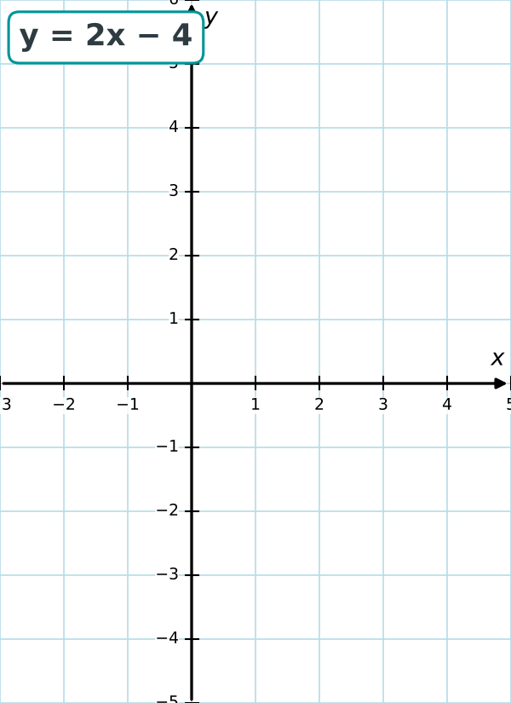
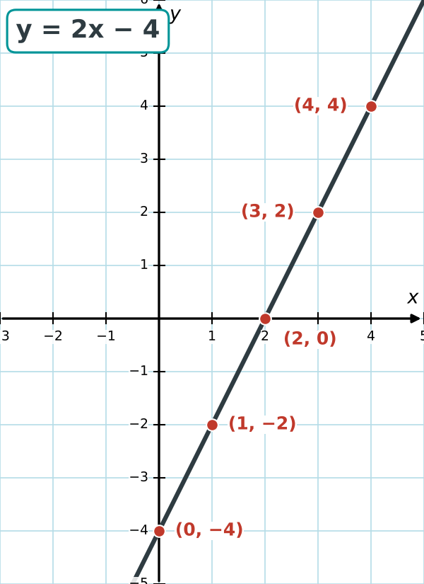
Relembrando: função do 1º grau
y = 2x − 4
Gráfico: uma reta.
Corta o eixo y em (0, −4).
Raiz: 2x − 4 = 0 → x = 2.
Crescente, porque a = 2 > 0.
Repare:
à esquerda de x = 2 a reta fica abaixo do eixo x (valores negativos).
O que o módulo vai fazer com essa parte?
Notes:
A malha começa vazia: marque os pontos com a turma (x = 0, 1, 2, 3, 4 → y = −4, −2, 0, 2, 4). No clique, o gráfico pronto aparece por cima para conferir. Deixe a pergunta final em aberto: ela prepara o rebatimento.

Slide 7
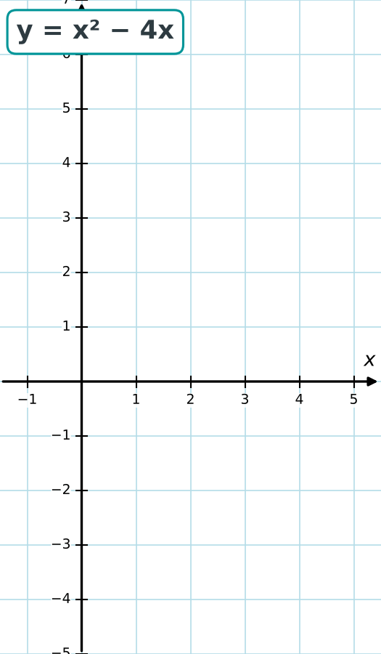
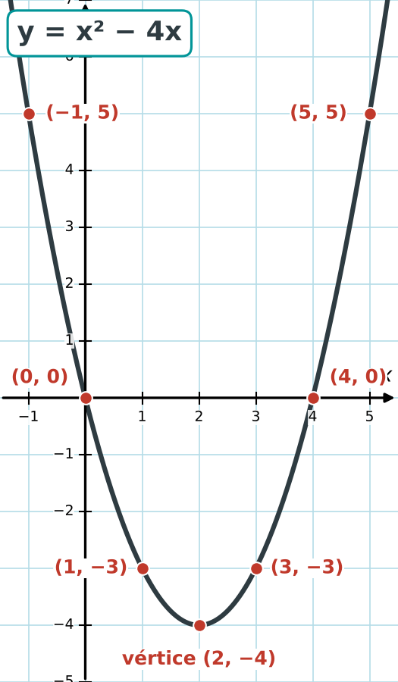
Relembrando: função do 2º grau
y = x² − 4x
Gráfico: uma parábola, concavidade para cima.
Raízes: x(x − 4) = 0 → x = 0 e x = 4.
Vértice: x = 2 → y = 4 − 8 = −4.
Repare:
entre as raízes 0 e 4, a parábola fica abaixo do eixo x.
É exatamente essa parte que o módulo vai “virar”.
Notes:
Malha vazia para marcar os pontos: (−1, 5), (0, 0), (1, −3), (2, −4), (3, −3), (4, 0), (5, 5). No clique aparece a parábola pronta para conferência.

Slide 8
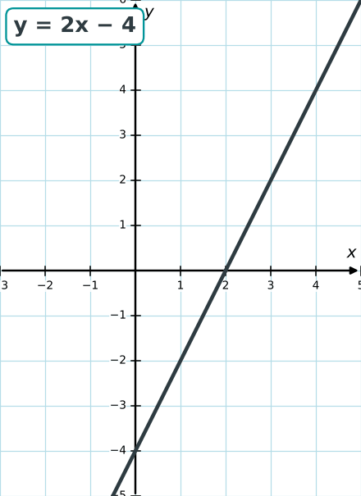
O ato de rebater: y = |2x − 4|
O que o módulo faz
A parte que estava acima do eixo x fica igual.
A parte abaixo do eixo x é rebatida (espelhada) para cima.
A raiz x = 2 vira o vértice do “V”: (2, 0).
Passo a passo
1. Desenhe y = 2x − 4.
2. Espelhe no eixo x o que ficou negativo.
Notes:
GIF em loop: mostra a reta e depois a parte negativa girando para cima. Pergunte: por que a parte de cima não muda? (porque o módulo de um número positivo é ele mesmo).

Slide 9
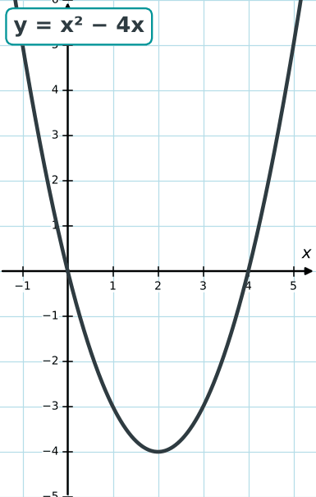
O ato de rebater: y = |x² − 4x|
Mesma regra, outra curva
Fora de [0, 4] a parábola continua igual.
Entre 0 e 4 o arco negativo é rebatido.
O vértice (2, −4) vira o ponto (2, 4).
Conclusão
O gráfico de |g(x)| nunca fica abaixo do eixo x: Im ⊂ [0, +∞).
Notes:
Compare com o slide anterior: a regra do rebatimento vale para qualquer função dentro do módulo.

Slide 10
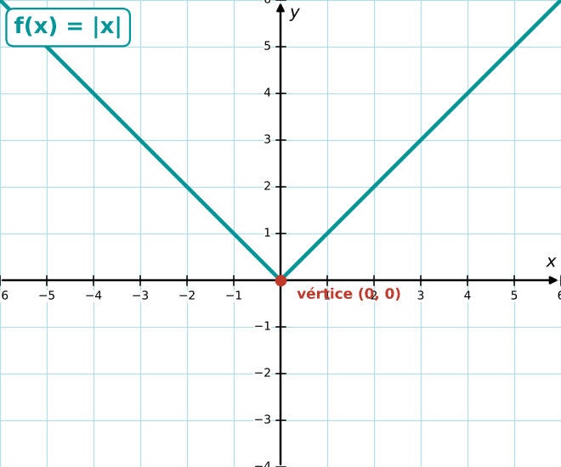
Somando e subtraindo FORA do módulo
f(x) = |x| + k
k > 0: o gráfico sobe k unidades.
k < 0: o gráfico desce |k| unidades.
O vértice vai para (0, k).
Deslocamento vertical
|x| + 3 → sobe 3
|x| − 2 → desce 2 e passa a ter raízes x = ±2
Notes:
O número fora do módulo é somado ao resultado final, então mexe no y. Tracejado: |x| original.

Slide 11
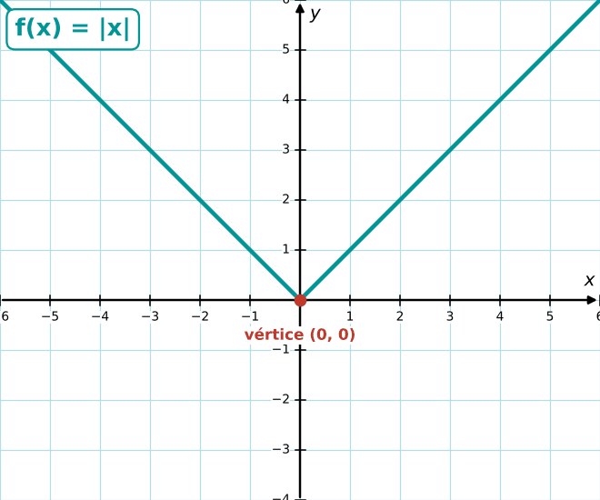
Somando e subtraindo DENTRO do módulo
f(x) = |x − a|
O gráfico anda na horizontal.
O vértice vai para (a, 0), onde x − a = 0.
|x − 3| → direita 3 · |x + 3| → esquerda 3
⚠ A armadilha do sinal
O sinal parece “trocado”: o menos vai para a direita.
Dica: o vértice está onde o que está dentro do módulo zera.
Notes:
Pergunte onde fica o vértice de |x − 3|: muitos dizem −3. Resolva x − 3 = 0 → x = 3 para mostrar por que vai para a direita.

Slide 12
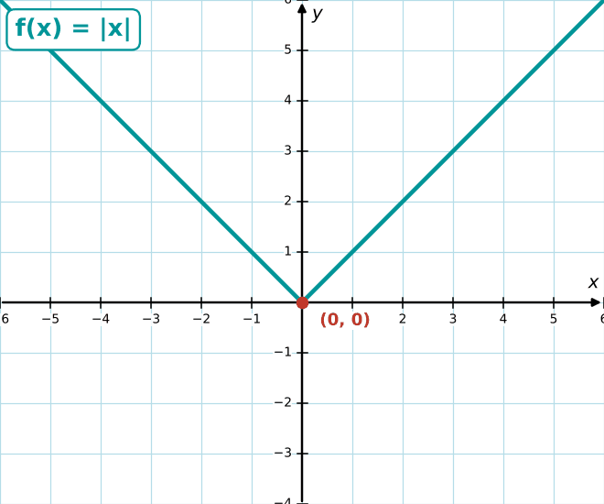
Juntando tudo: f(x) = |x − a| + k
Vértice em (a, k)
Dentro (a): anda na horizontal.
Fora (k): anda na vertical.
O formato do “V” não muda.
Exemplos
|x − 2| + 1 → vértice (2, 1)
|x + 3| − 2 → vértice (−3, −2)
|x − 1| − 3 → vértice (1, −3)
Notes:
O GIF passa por (2,1), (2,−2), (−3,−2), (−3,2), (1,3). Peça para a turma dizer a função antes de o rótulo aparecer.

Slide 13
Resumo das transformações
Função | O que acontece | Vértice
y = |x| | “V” de referência | (0, 0)
y = |g(x)| | rebate a parte negativa de g para cima | —
y = |x| + k | sobe (k > 0) ou desce (k < 0) | (0, k)
y = |x − a| | direita (a > 0) ou esquerda (a < 0) | (a, 0)
y = |x − a| + k | horizontal e vertical juntos | (a, k)

Slide 14
Verifique: onde fica o vértice? Sobe, desce, direita ou esquerda?
f(x) = |x − 4|
f(x) = |x| + 3
a
b
f(x) = |x + 1| − 2
f(x) = |x − 3| + 1
c
d
Notes:
Respostas: a) (4, 0), direita 4; b) (0, 3), sobe 3; c) (−1, −2), esquerda 1 e desce 2; d) (3, 1), direita 3 e sobe 1. O próximo slide mostra os gráficos.

Slide 15
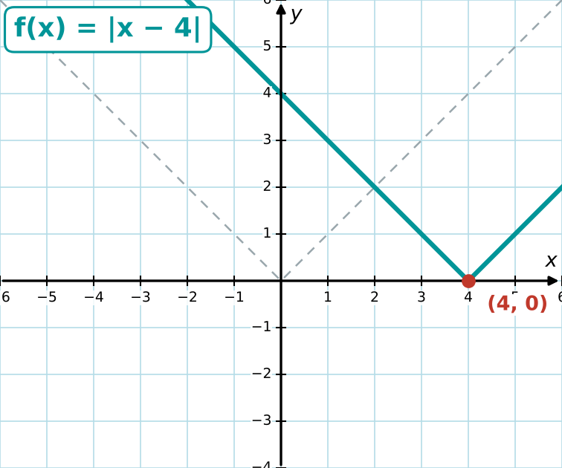
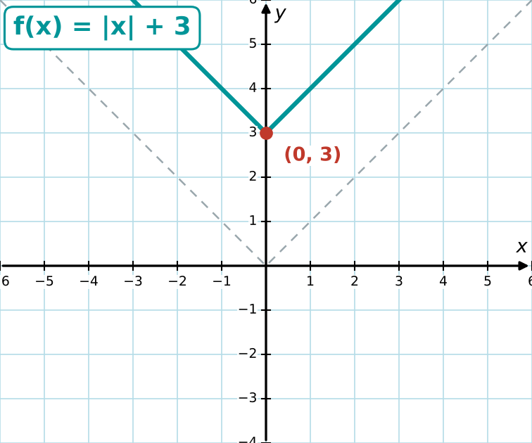
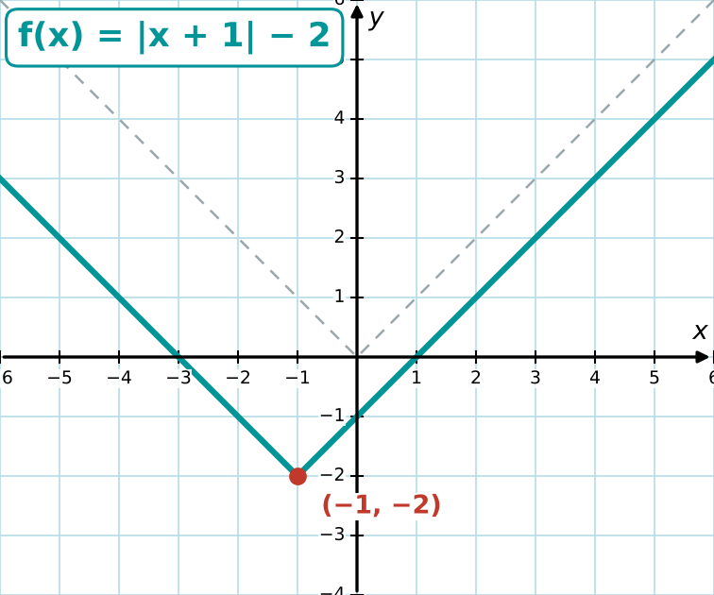
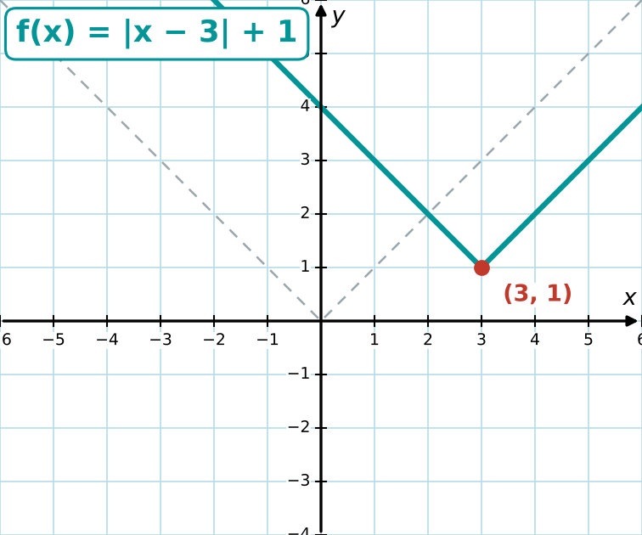
Respostas
Linha tracejada: y = |x|. O ponto vermelho é o vértice.

Slide 16
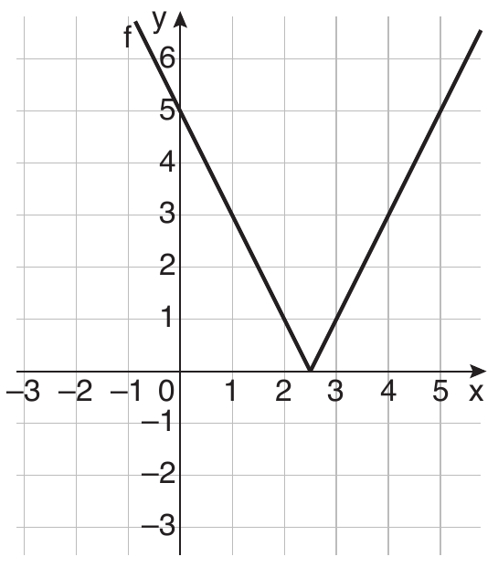
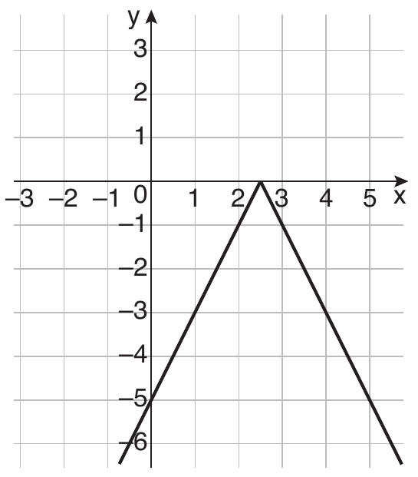
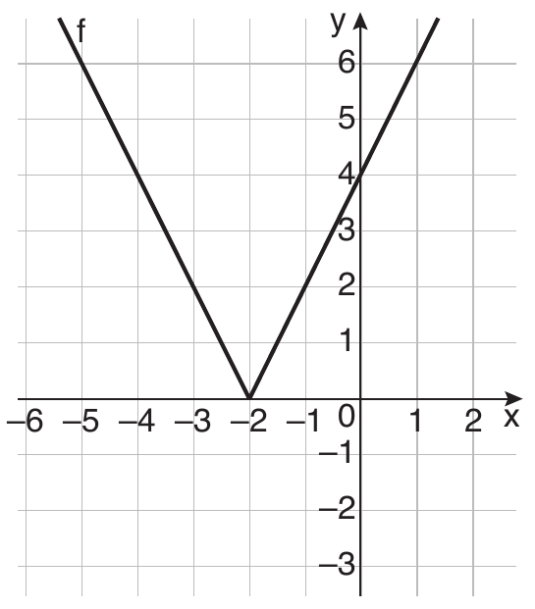
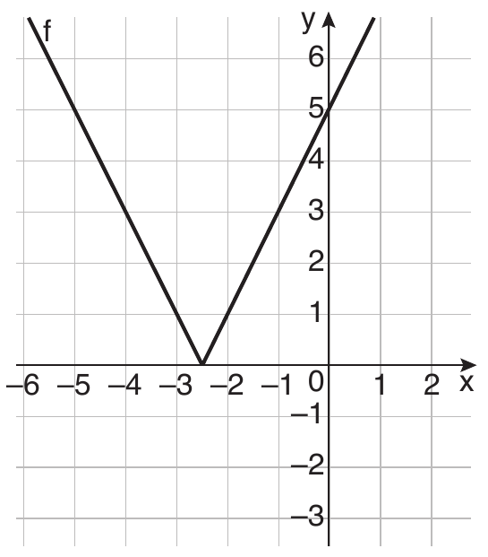
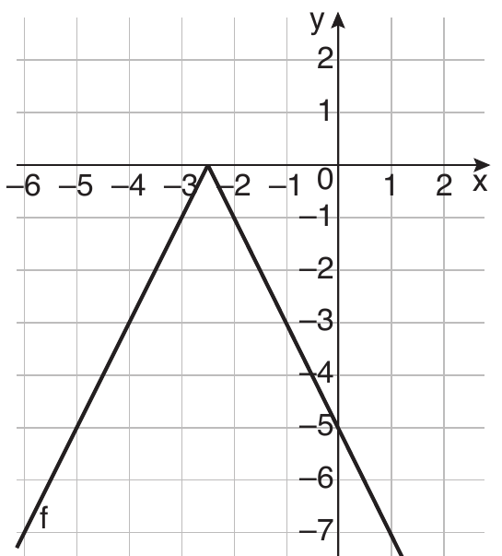
Já caiu no Edros! (2022)
A trajetória de um raio luminoso que incide e reflete em uma superfície é representada pela função f(x) = |2x + 5|. Qual gráfico o software produziu?
a)
b)
c)
d)
e)
Pista: onde 2x + 5 zera? Esse é o x do vértice.
Notes:
Resposta D. 2x + 5 = 0 → x = −5/2 = −2,5: o vértice fica em (−2,5; 0) e o gráfico corta o eixo y em f(0) = 5. A) é |2x − 5|; B) −|2x − 5|; C) |2x + 4|; E) −|2x + 5|.

Slide 17
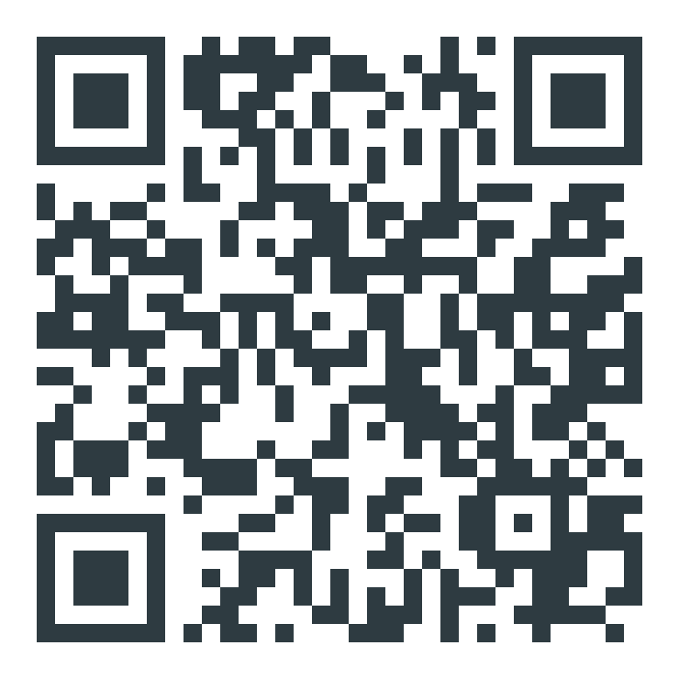
Apresentação e lista no site
Agora é com vocês!
Resolvam a Lista 14 – Função Modular:
11 questões de gráfico e equação modular, incluindo as que já caíram no Edros.
Lembre: dentro do módulo → horizontal; fora → vertical.
Aponte a câmera do celular
grupo-foco.github.io/Listas
Notes:
O QR code abre https://grupo-foco.github.io/Listas/index.html, onde ficam a apresentação e a Lista 15.

